Slide 1
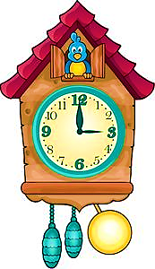
Урок усвоения новых знаний по теме «Время»
Решитько Юлия Ивановна,
учитель английского языка
МБОУ СОШ № 3, г. Чехов

Slide 2

Riddle
What has a face and two hands, but no arms or legs?

Slide 3
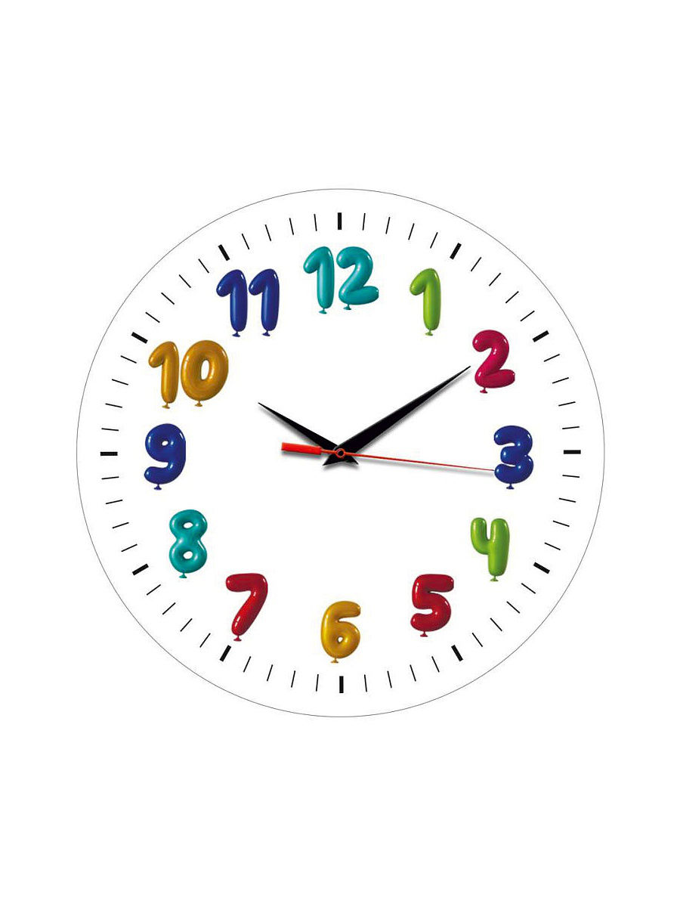
It’s a clock.

Slide 4

Types. It’s a…
clock

Slide 5
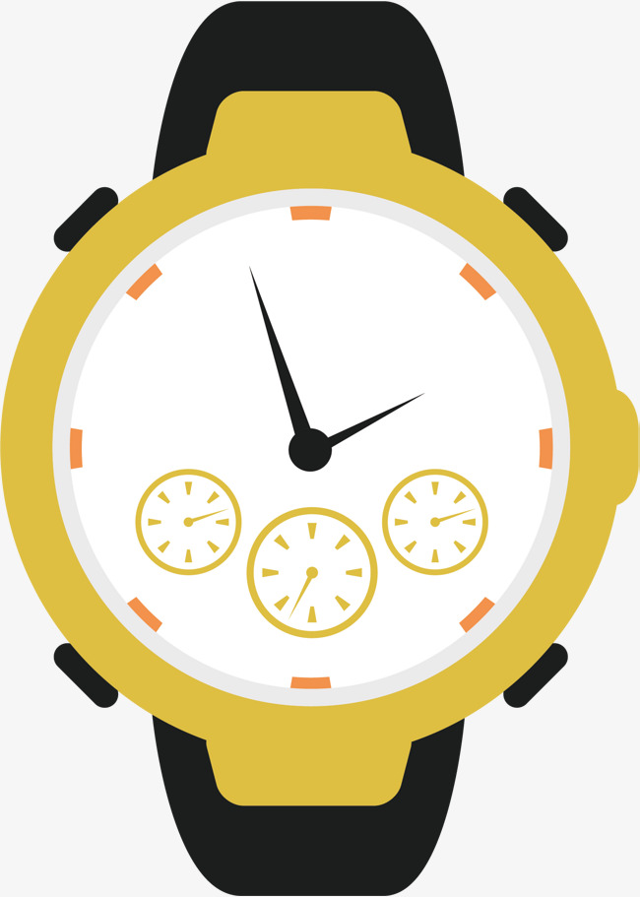
Types. It’s a…
watch

Slide 6
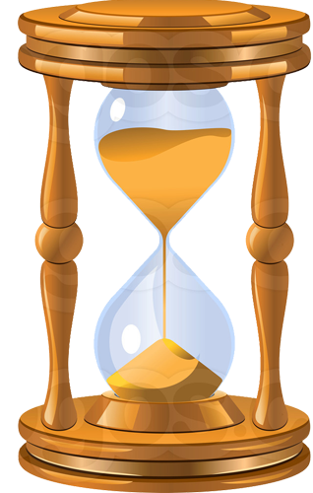
Types. It’s an…
hourglass

Slide 7
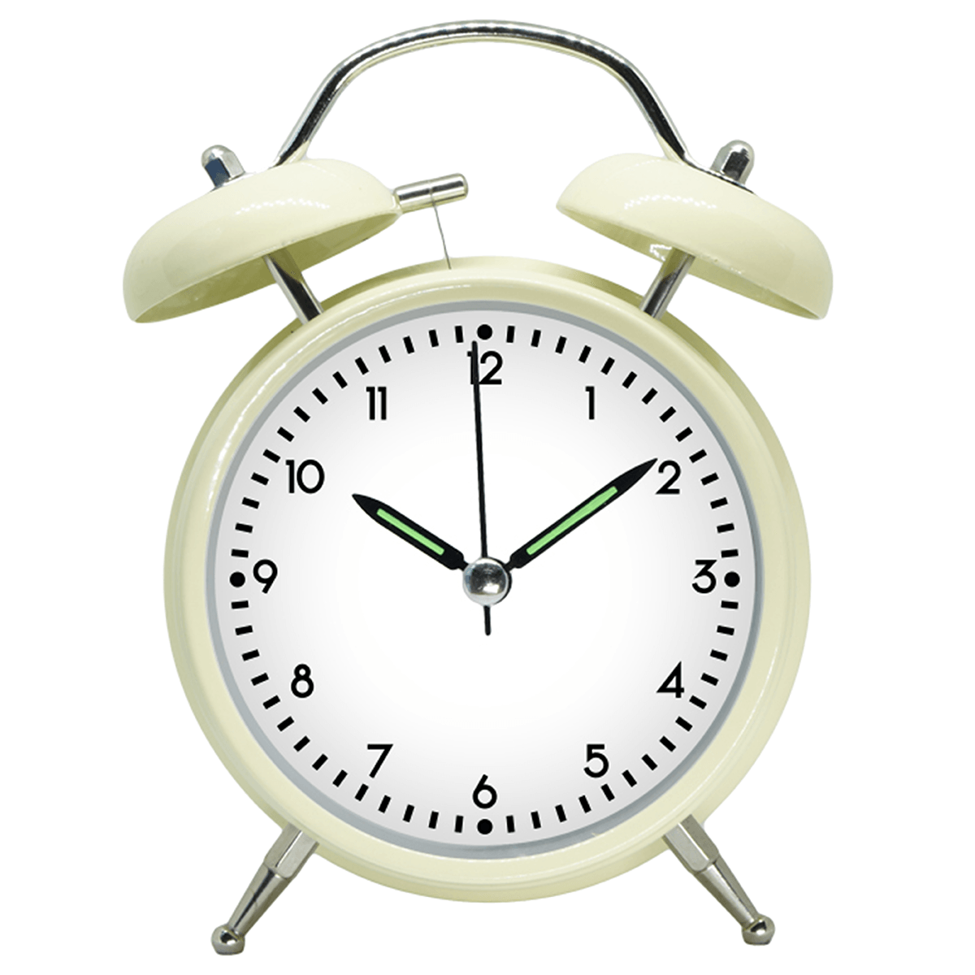
Types. It’s an…
alarm clock

Slide 8
Time associations
Time
second
minute
year
hour
century
day
month
week

Slide 9


Famous clocks in Russia and in the UK
What famous clocks in Russia and in the UK do you know?
Do you know any facts about them?

Slide 10
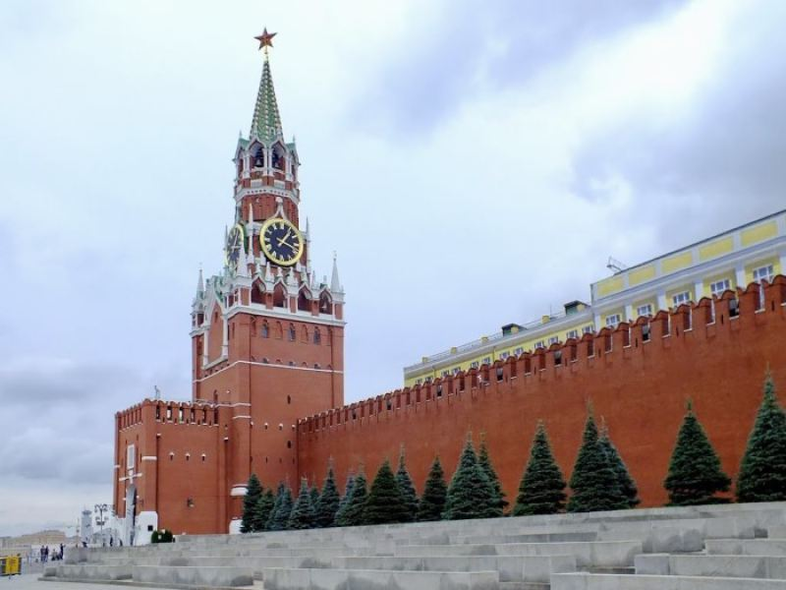
Moscow. Kremlin Chimes.

Slide 11
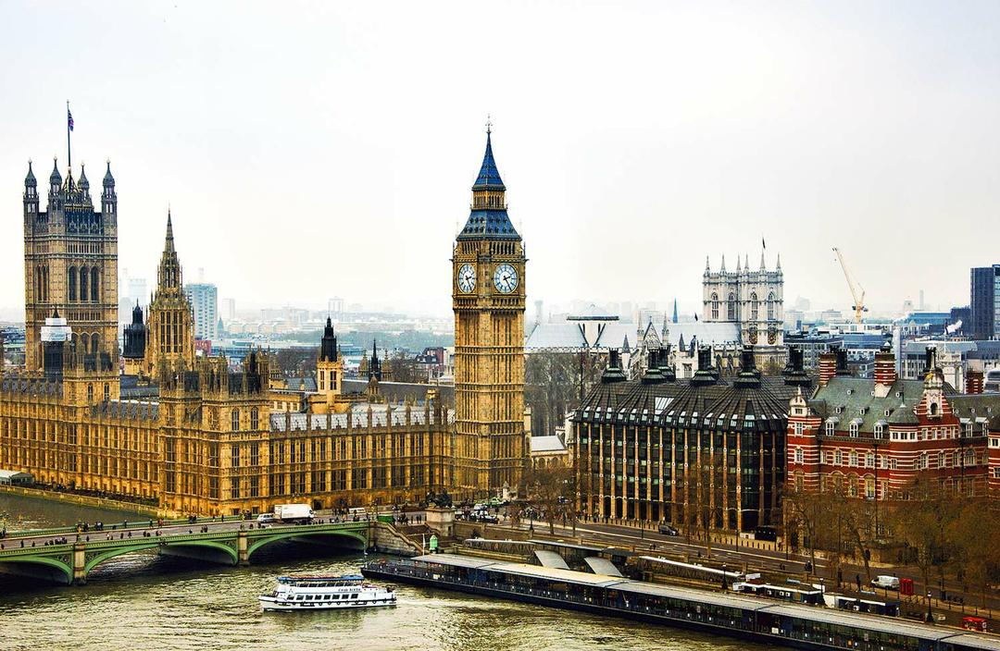
London. Big Ben.

Slide 12
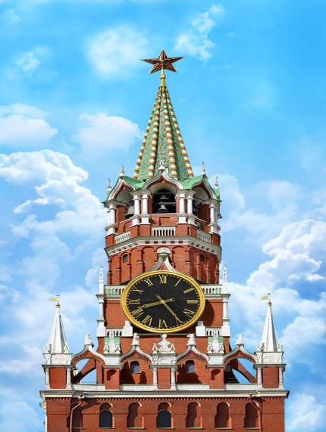
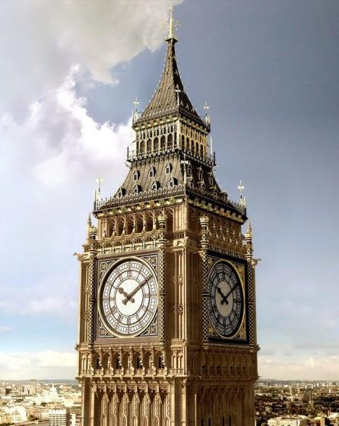
The facts about
Kremlin Chimes
Big Ben

Slide 13
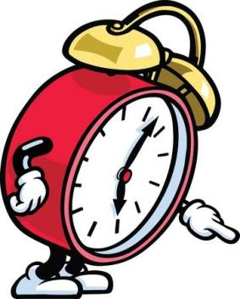
Insert
Знал (v) | Новое (+) | Думал иначе (-) | Есть вопросы (?)

Slide 14

Time span
Second – секунда,
Minute – минута,
Hour – час,
Day - день,
Week – неделя,
Month – месяц,
Year – год,
Century – век.

Slide 15
Time span
Write the words on the line below so the shortest is the first and the longest is the last.
(month, hour, day, minute, second, year, week, century)
the shortest the longest

Slide 16
Time span
second
minute
hour
day
century
year
month
week

Slide 17
Comparative degree
Longer than – длиннее, чем
Shorter than – короче, чем

Slide 18
Longer than/shorter than
1. A second is __________________an hour.
2. An hour is__________________a minute.
3. A year is____________________ a month.
4. A second is__________________ a minute.
5. A month is_________________a year.

Slide 19
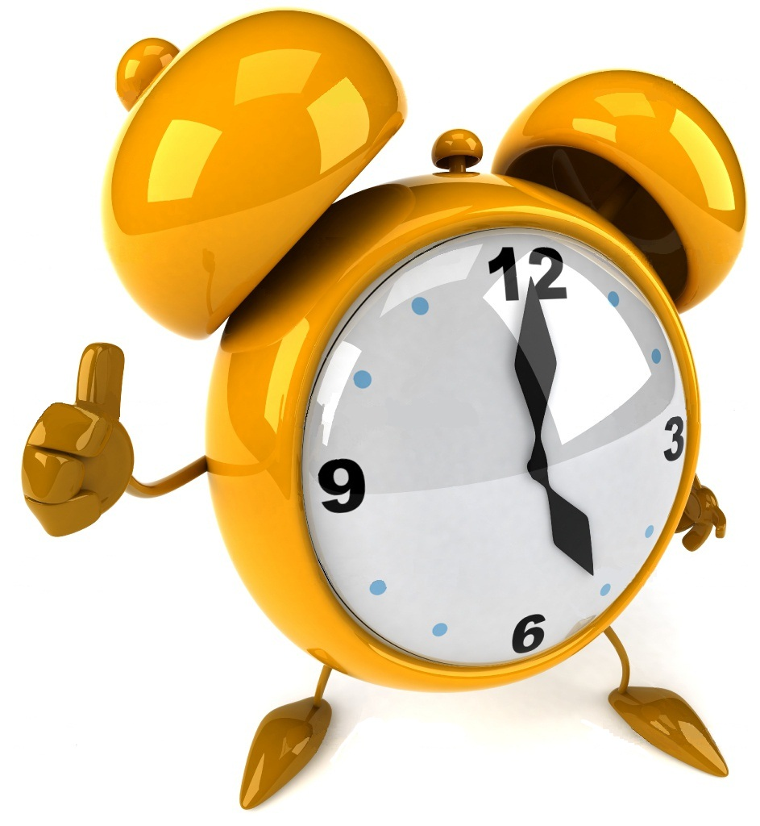
Question
What
time
it ?
is

Slide 20
What time is it?
It’s quarter past
It’s half past
It’s quarter to

Slide 21
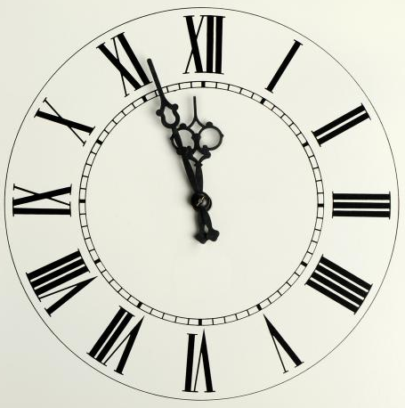
Read and match
It’s …..

Slide 22
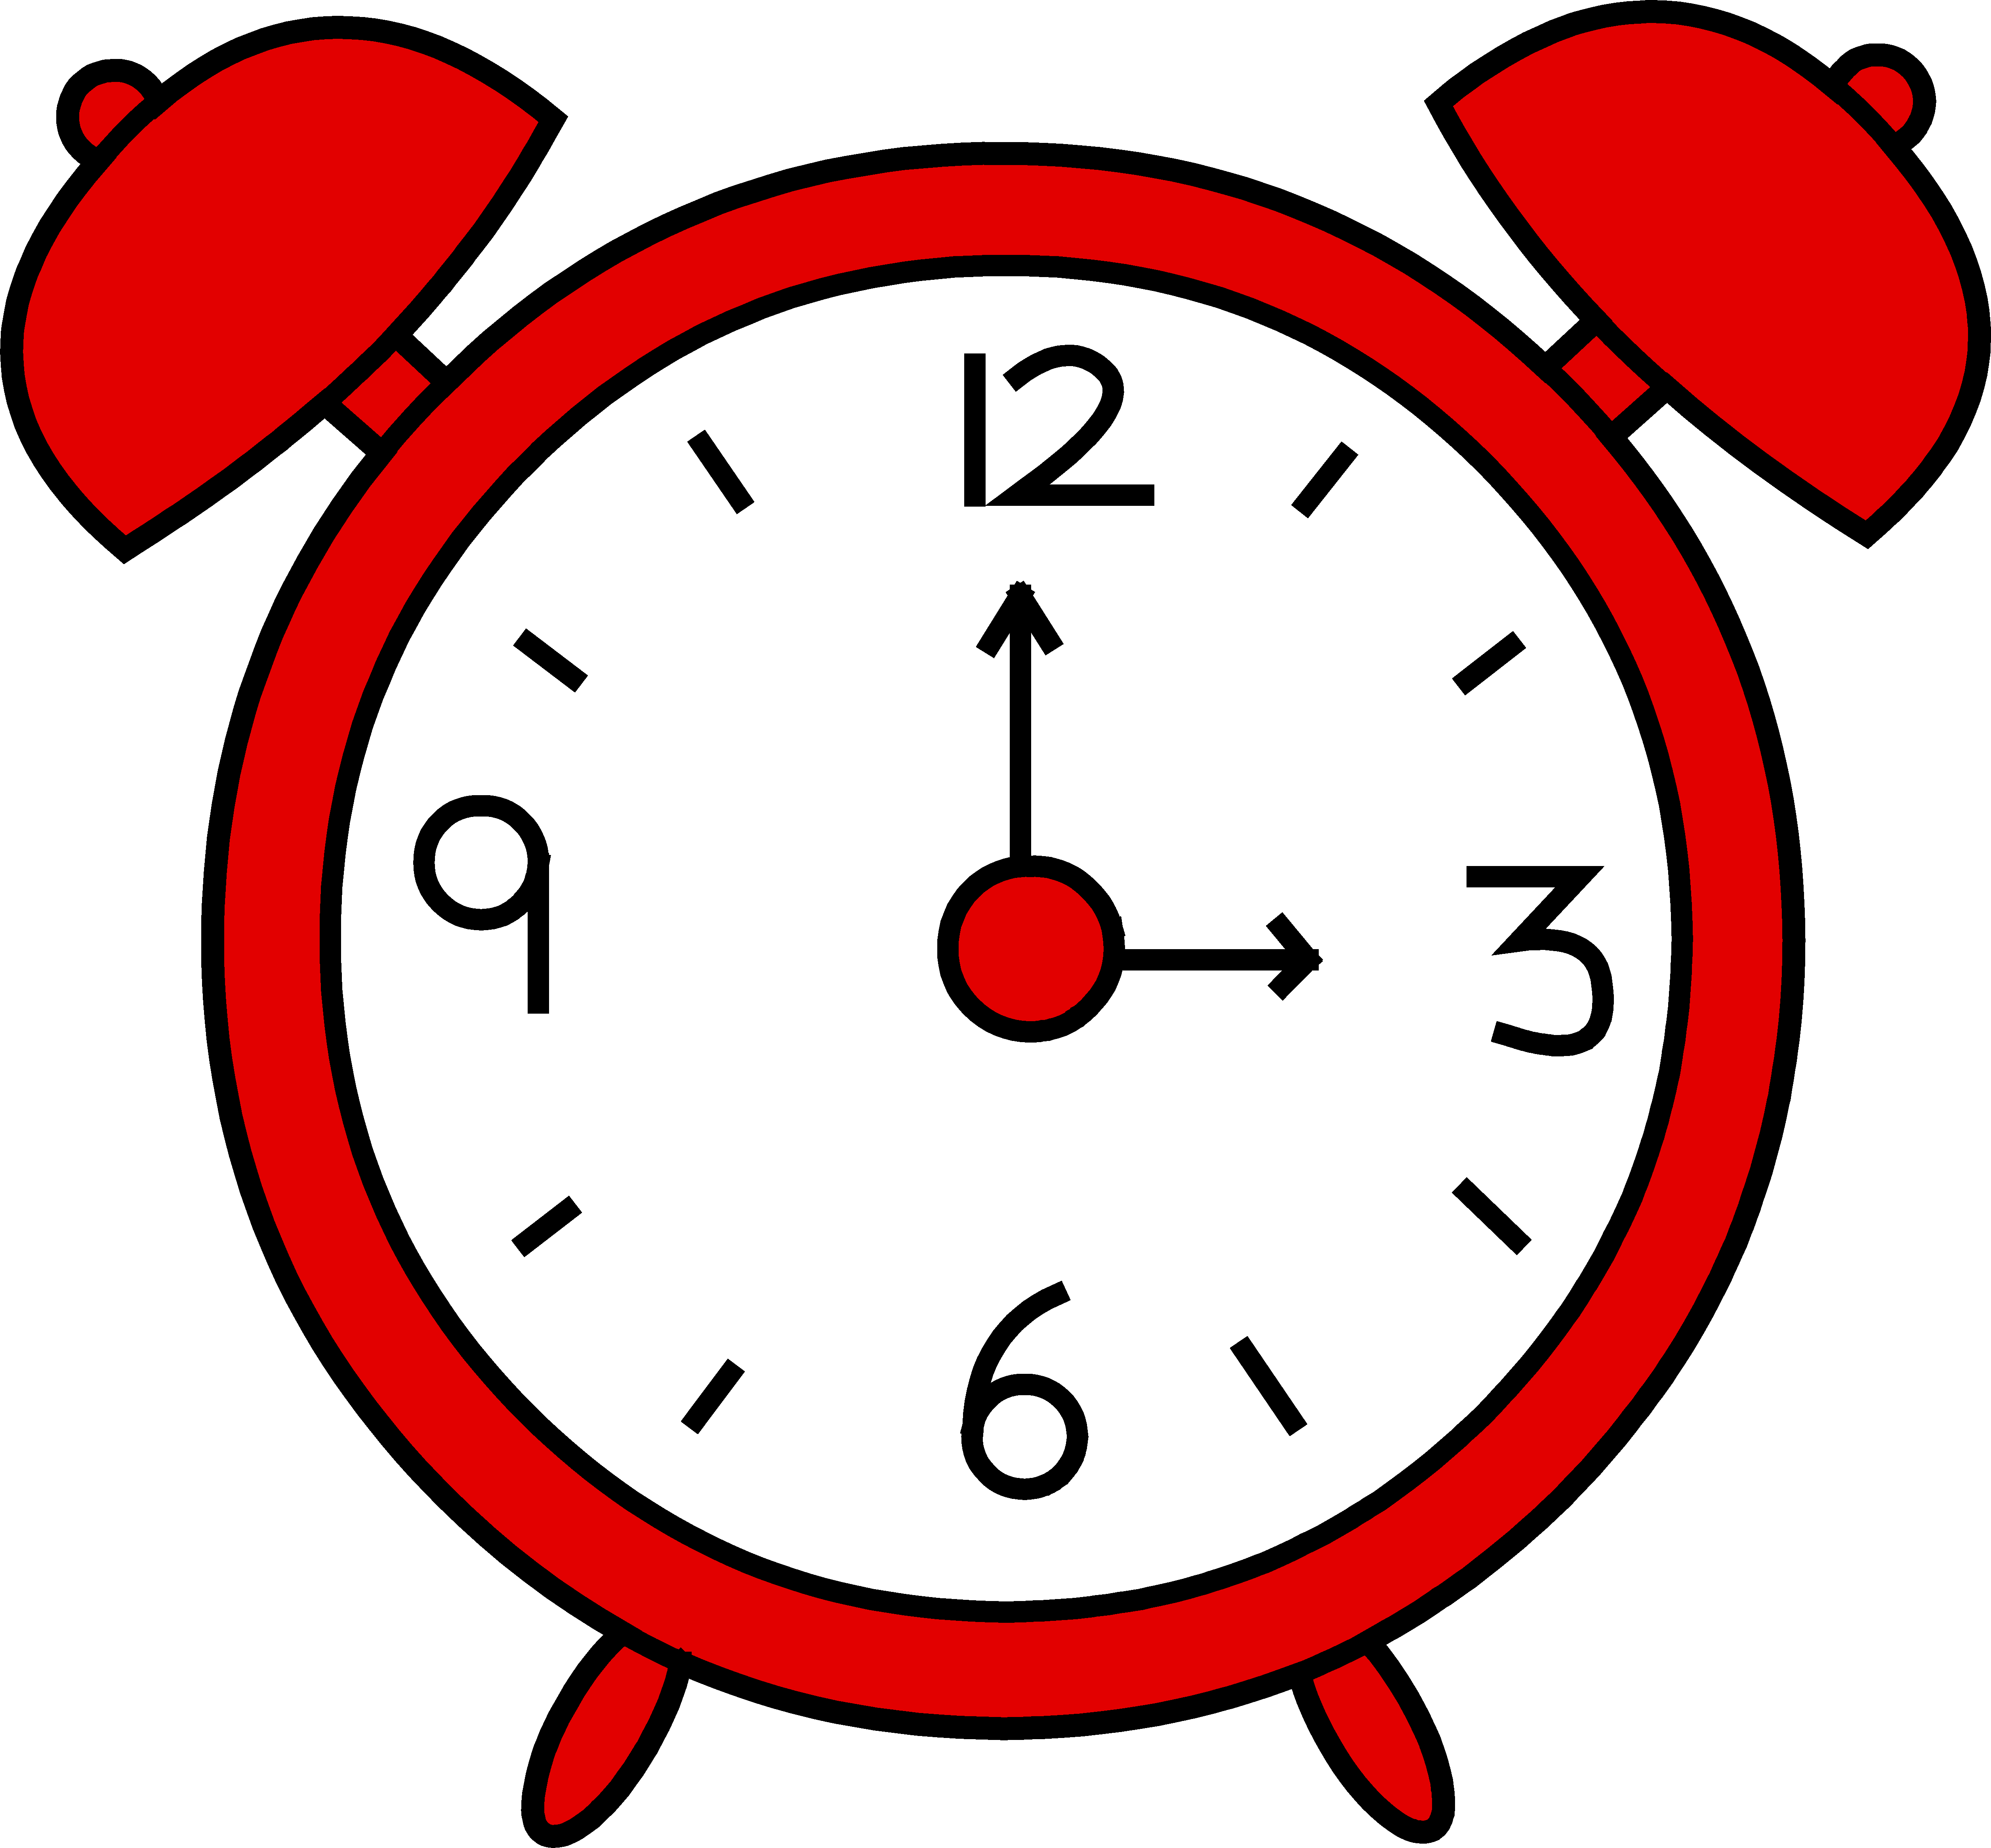
Day or night?
p.m.
a.m.

Slide 23
a.m. and p.m.
a.m.
12:00 midnight - 12:00 noon
p.m.
12:00 noon -
12:00 midnight

Slide 24

12:00 p.m.
Noon - полдень

Slide 25
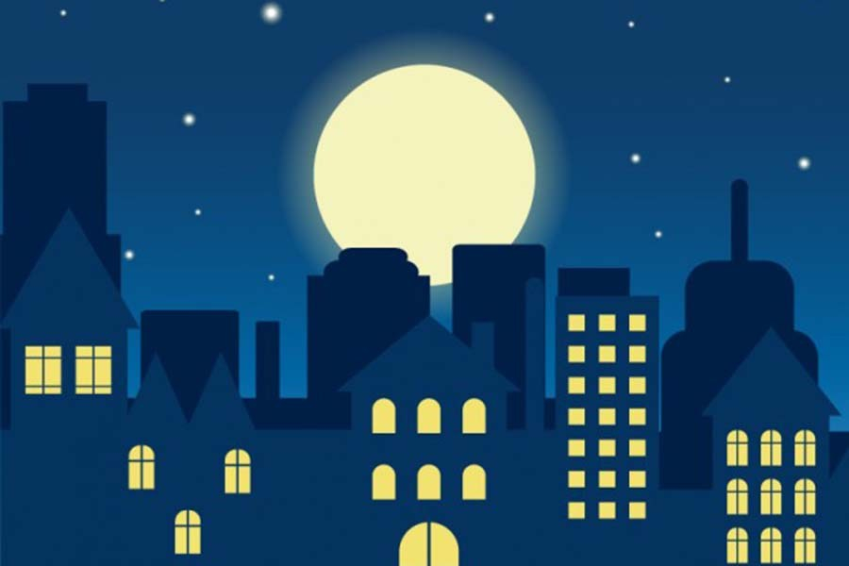
12:00 a.m.
Midnight – полночь

Slide 26
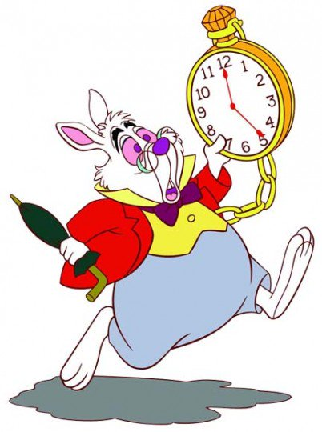
The proverb
Better three hours too soon than a minute too late.
Лучше три часа прождать, чем на одну минуту опоздать.

Slide 27
Quizz. What time is it?
13:00
It’s_________________
14:30
It’s________________
15:45
16:15
It’s_________________
It’s_________________

Slide 28
Quizz. Types.
Часы
?
?
?
?

Slide 29
Quizz. Questions.
Как по-английски будут «стрелки часов» и «циферблат»?
Как спросить «Который час?»
В чем разница между clock и watch?
Какие слова, выражающие промежутки времени, вы запомнили?
Как сказать длиннее, чем / короче, чем / лучше, чем?
Как по-английски будет четверть/без четверти/половина десятого?
Какие знаменитые часы вы знаете в России и Великобритании? Что вы можете о них рассказать?

Slide 30
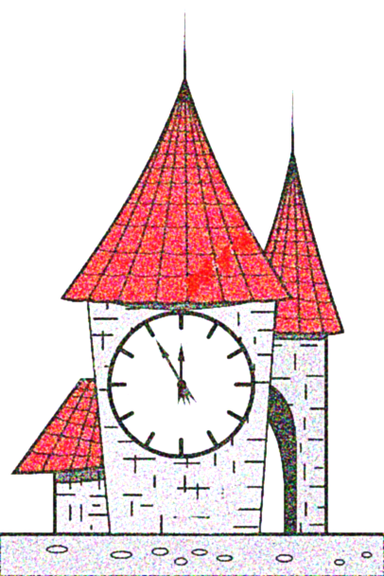
Homework
Draw the famous clock tower and write down the time under it.
Make a report in English about any famous clock tower in the world.

Slide 31
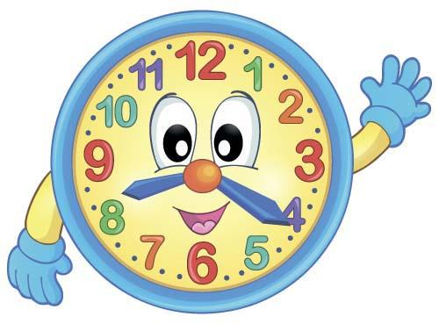
Thank you!

